Slide 1
Website Đơn Giản Về Quán Coffee Sử Dụng HTML - CSS
CASE STUDY Module 1
Võ Đăng Quang – C0820 – PHP

Slide 2
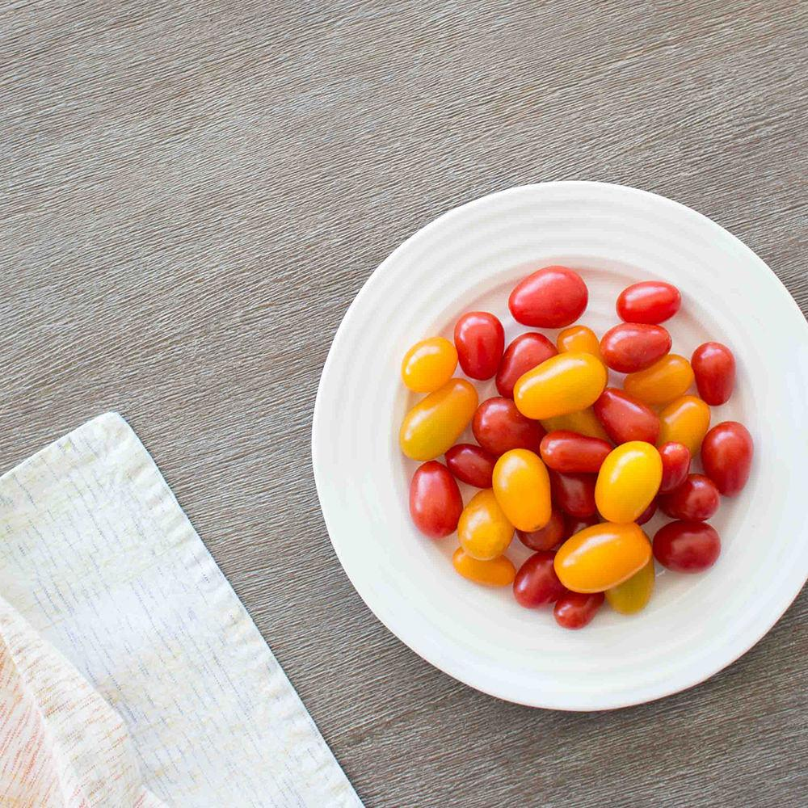
Giới thiệu
Module 1 cũng đã hoàn thành tương và đã học được rất nhiều kiến thức mới.
Có cơ hội để hệ thống lại kiến thức đã học và làm một dự án hoàn thiện
Rất thích uống Café và hay tìm hiểu về nó
Làm một website về Café cho CaseStudy
Cơ hội để vận dụng những gì đã học và tìm hiểu thêm nhiều cái mới

Slide 3

Sau khoảng một khoảng thời gian hoàn thiện website đầu tiên
Với sự giúp đỡ của các thầy cô, anh chị, bạn bè cùng việc tham khảo trên các trang như w3school, DarkCoder, Font Awesome, Palettes, Youtube,…

Slide 4
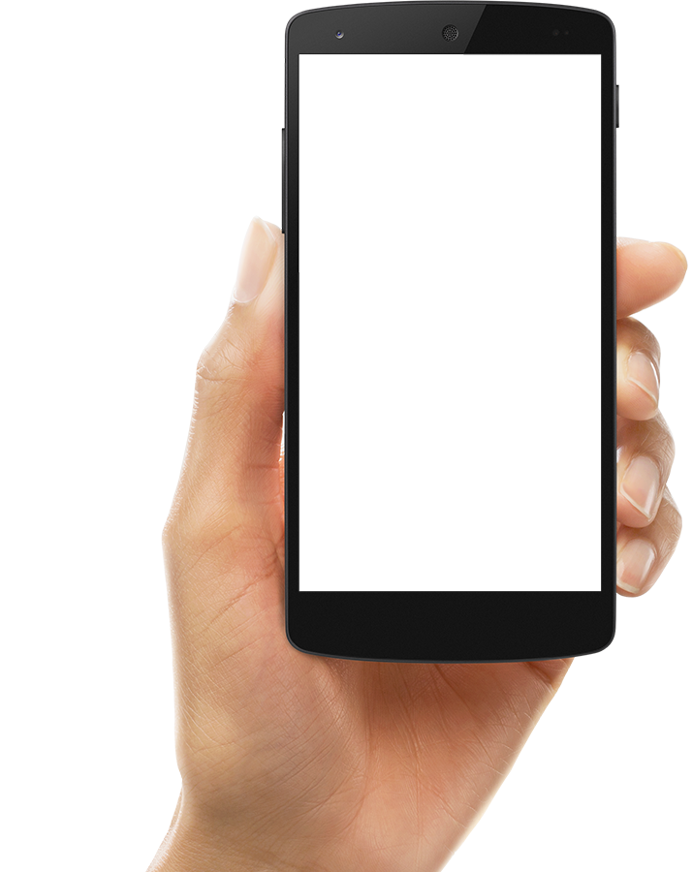
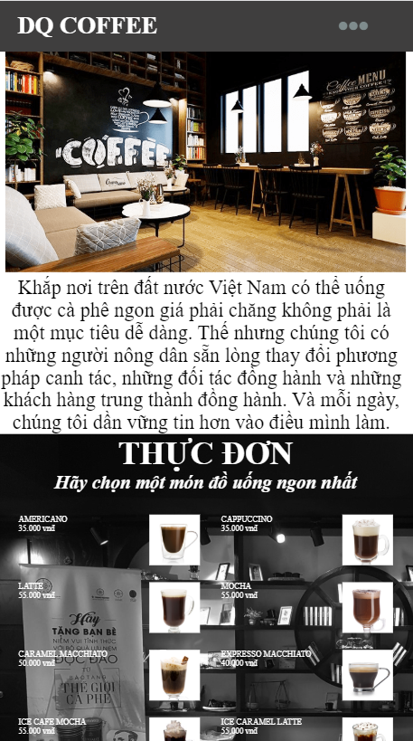
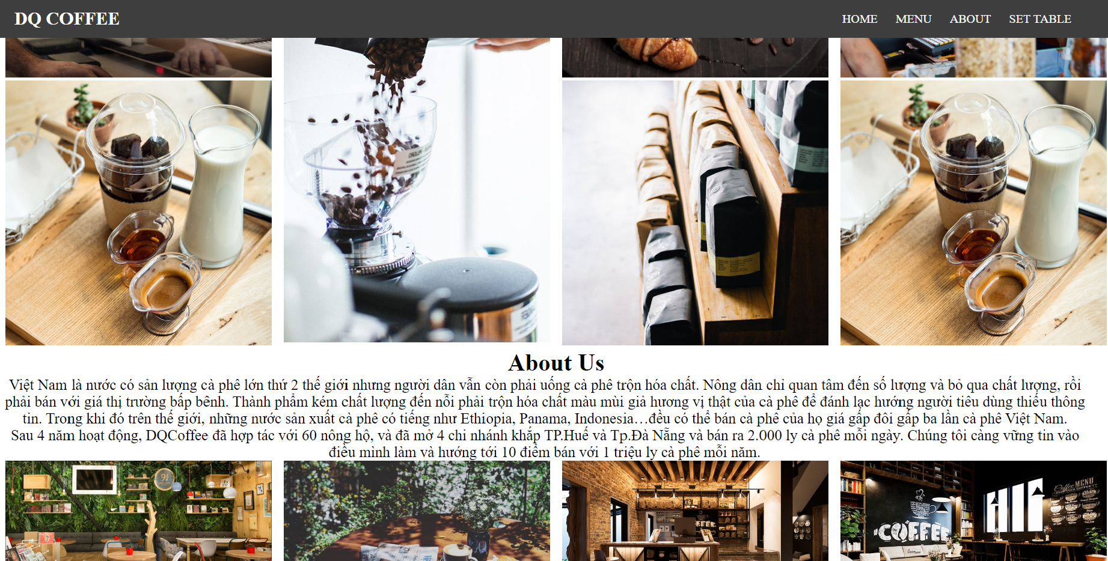
website
Link: https://mrquanggit.github.io/Kho-1/Casestudy/

Slide 5
THANKS!
Cám ơn các thầy, các anh chị và các bạn đã lắng nghe !

